Slide 1
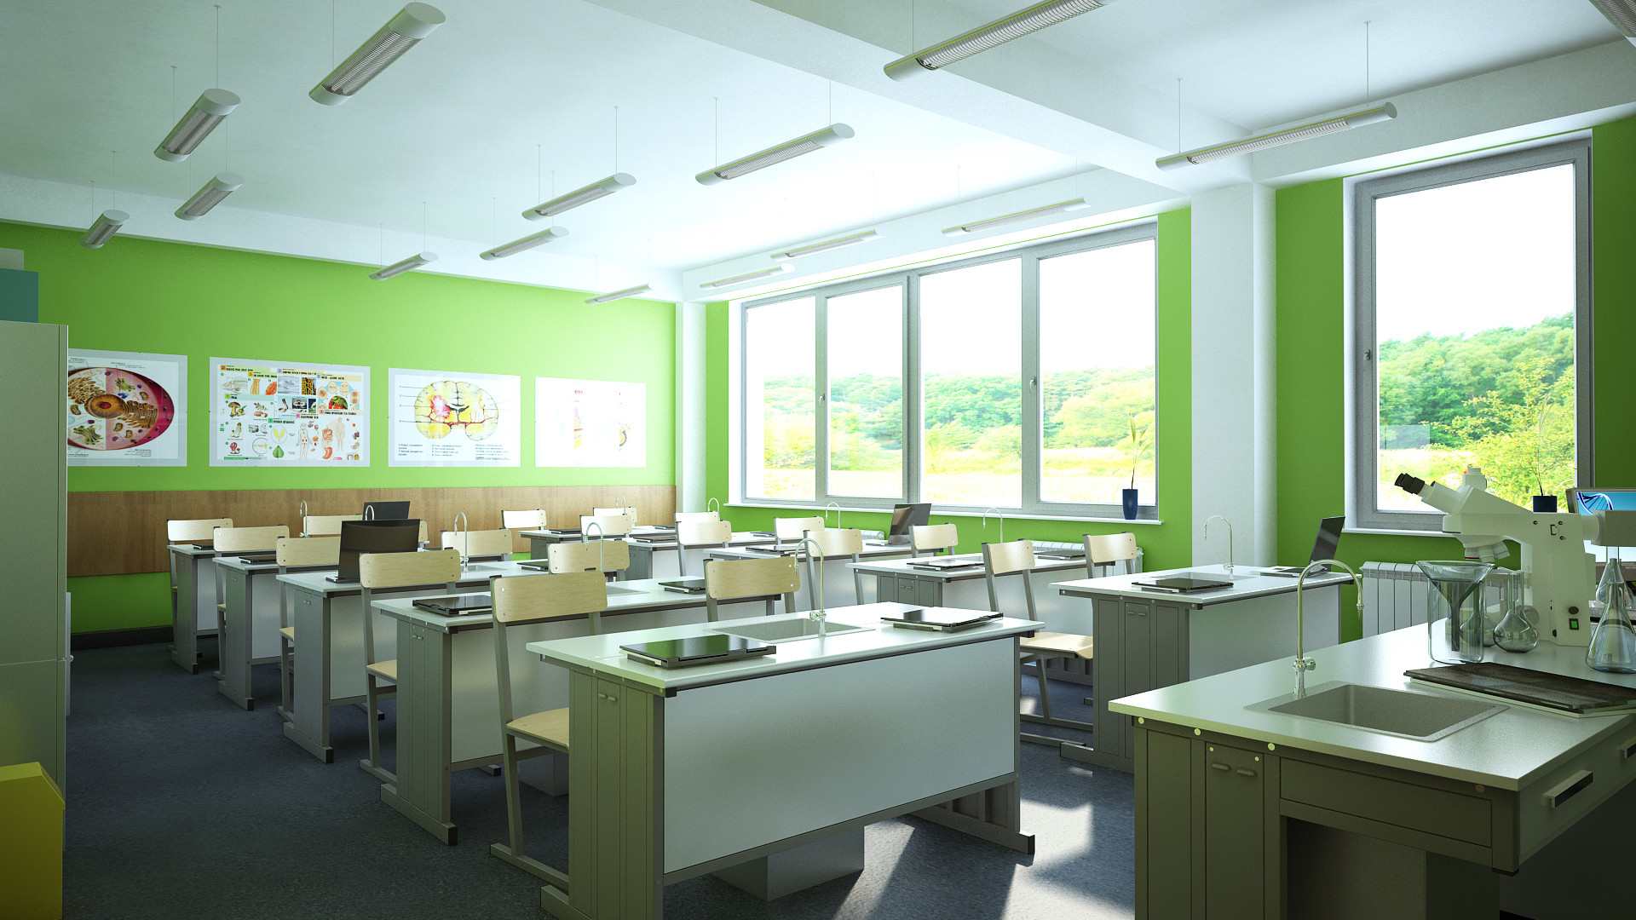
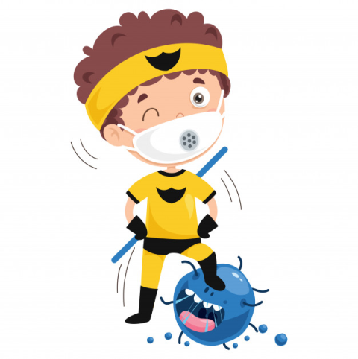
Понављање

Slide 2

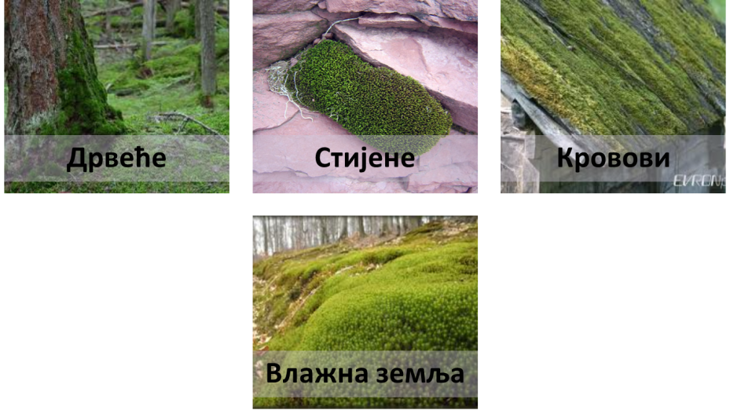
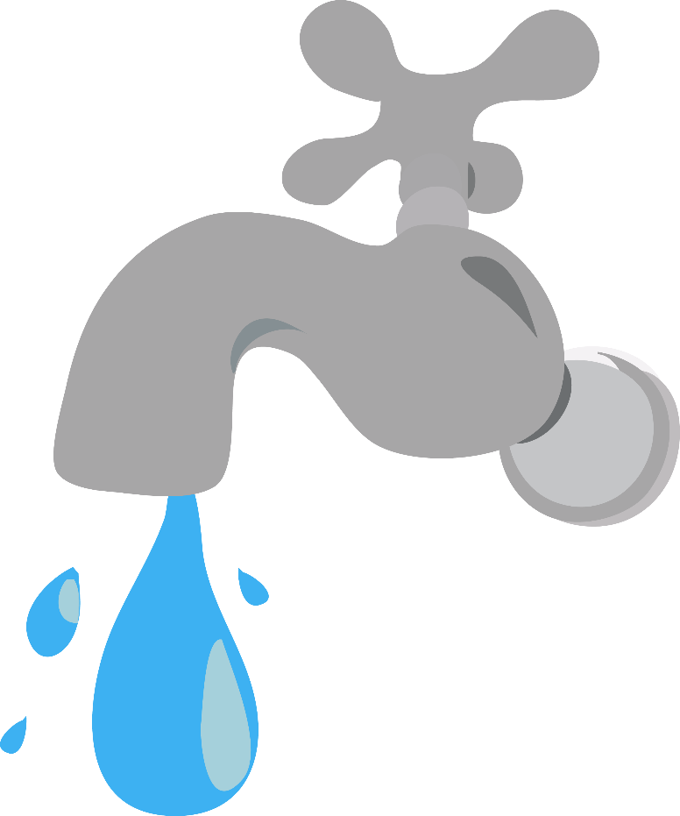
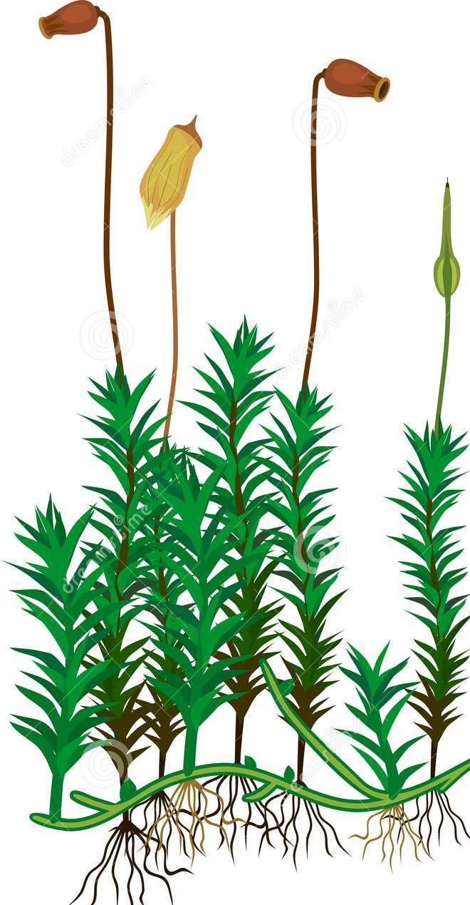

Коријен
Стабло
Лист
Цвијет
Сјеме
Плод
Гдје расту маховине?
Које органе имају?
Воду узимају цијелом површином тијела
ЛИСТИЋИ
СТАБАОЦЕ
РИЗОИДИ

Slide 3

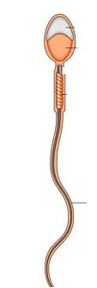
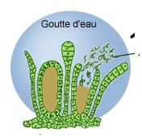
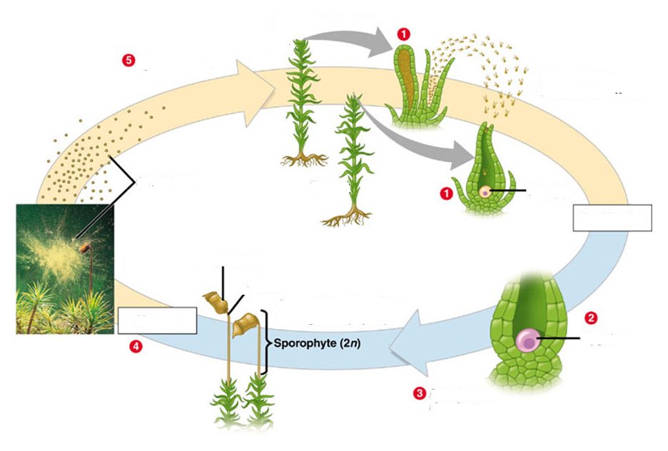

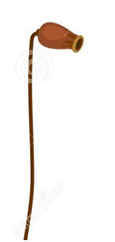


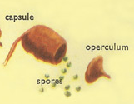
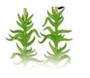
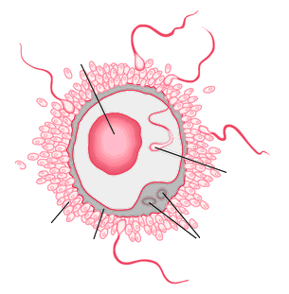
АНТЕРИДИЈА
ПРОТОНЕМА
ПОЛНА
ГЕНЕРАЦИЈА
АРХЕГОНИЈА
ЧАХУРА
БЕСПОЛНА
ГЕНЕРАЦИЈА
ДРШКА
ПОКЛОПАЦ
СПОРОГОН
СПОРЕ
ЗИГОТ
Шта још знамо о маховинама?

Slide 4
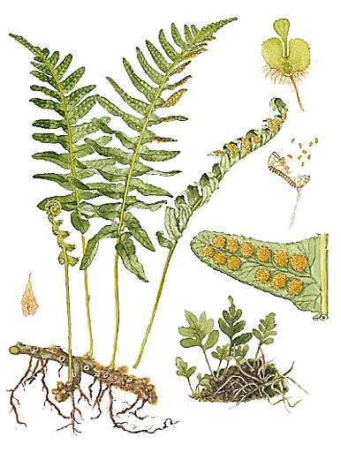



ЦВИЈЕТ
ПЛОД
СЈЕМЕ
ЛИСТ
О2
СО2
Шта смо научили о папратима?
РИЗОМ
СТАБЛО
КОРИЈЕН

Slide 5
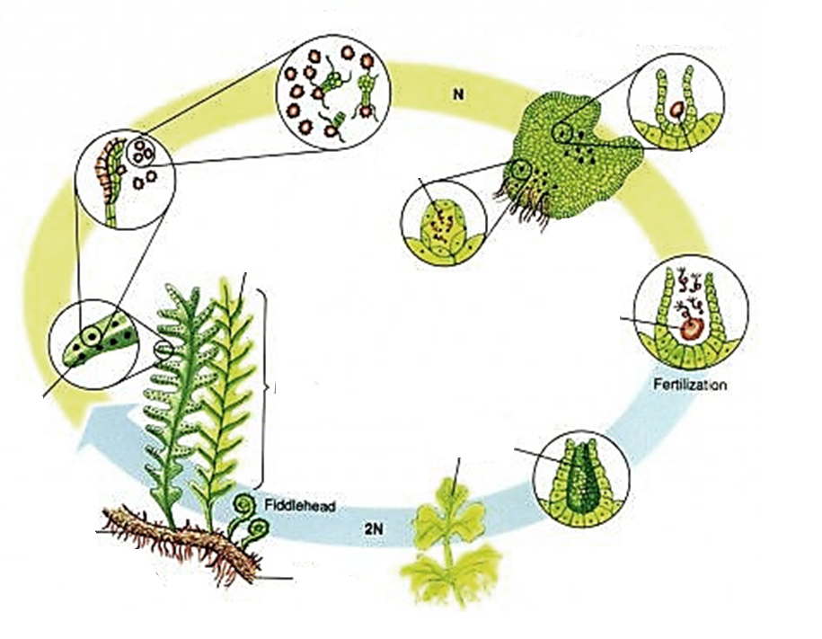



Шта још знамо о папратима?
СПОРЕ
ПРОТАЛИЈУМ
ПОЛНА
ГЕНЕРАЦИЈА
АНТЕРИДИЈА
СПОРАНГИЈЕ
АРХЕГОНИЈА
ЗИГОТ
БЕСПОЛНА
ГЕНЕРАЦИЈА

Slide 6

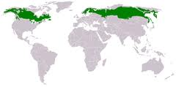
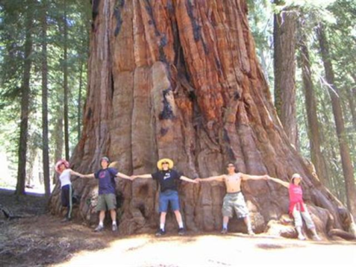
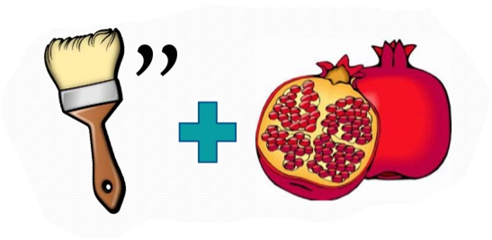
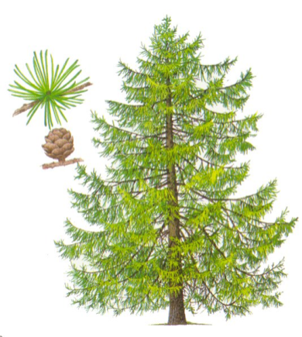
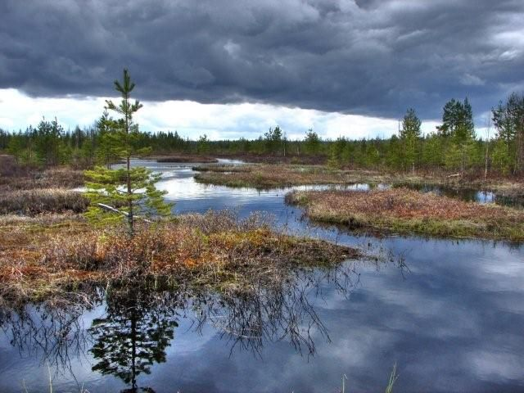
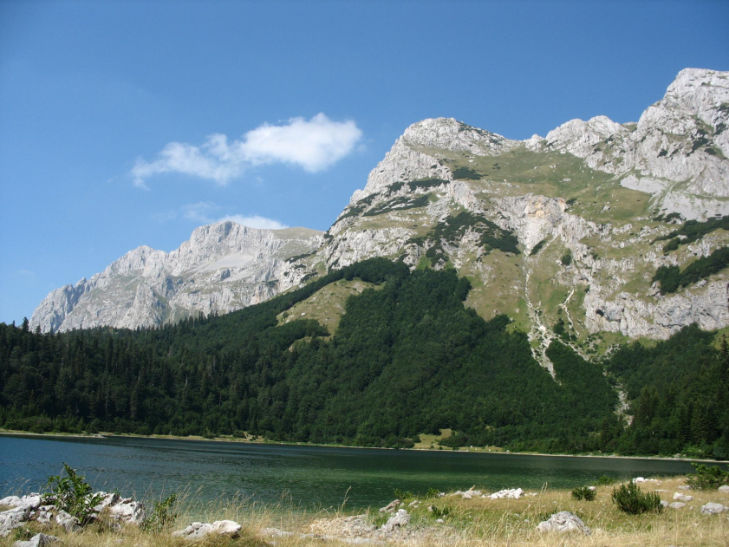
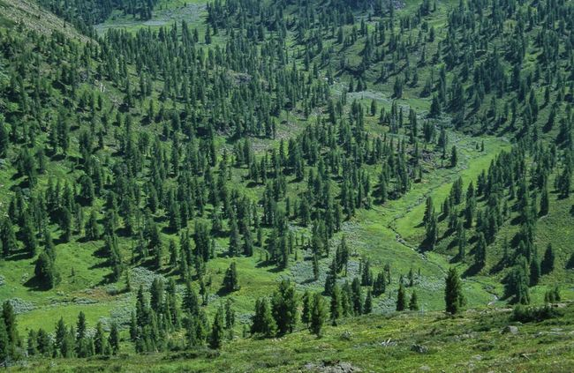
ТАЈГА

Slide 7
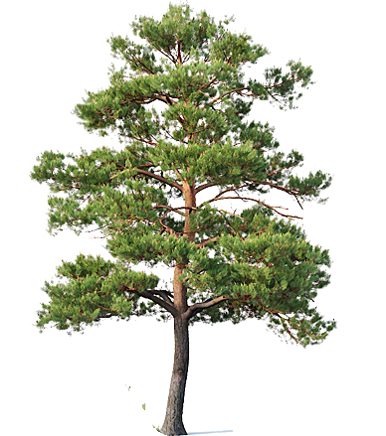

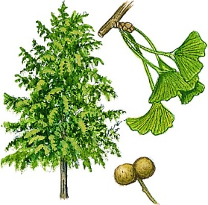

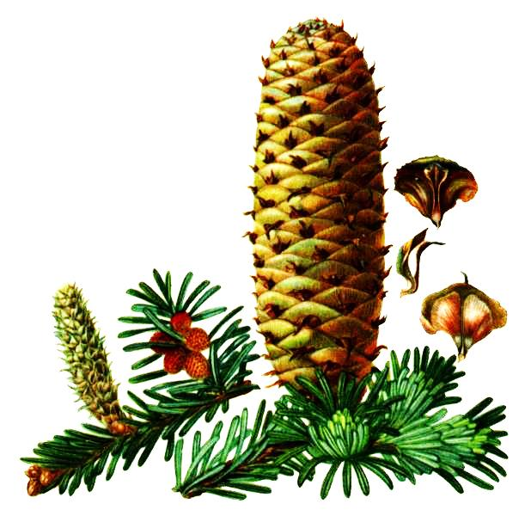
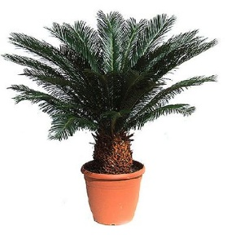
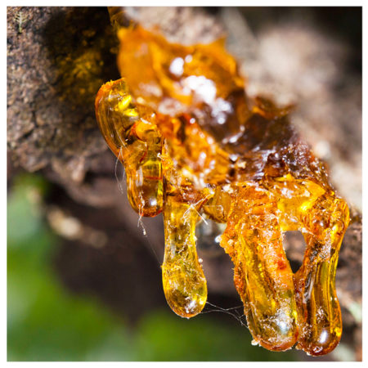
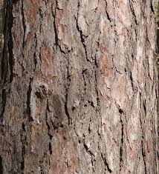


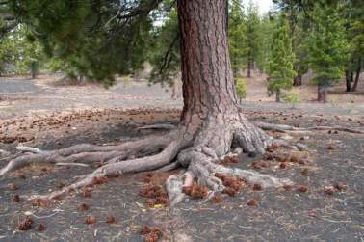
Коријен
Стабло
Лист
Цвијет
Плод
Сјеме
Гинко
Цикас
Шта смо научили о ГОЛОСЈЕМЕНИЦАМА?
Четинари

Slide 8
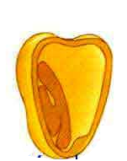
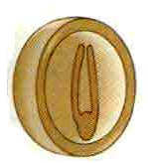
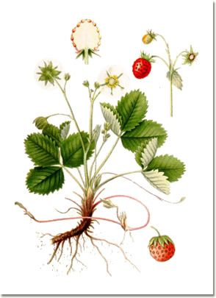
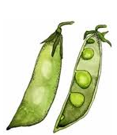
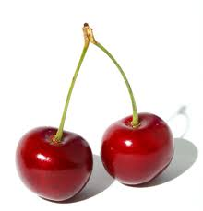
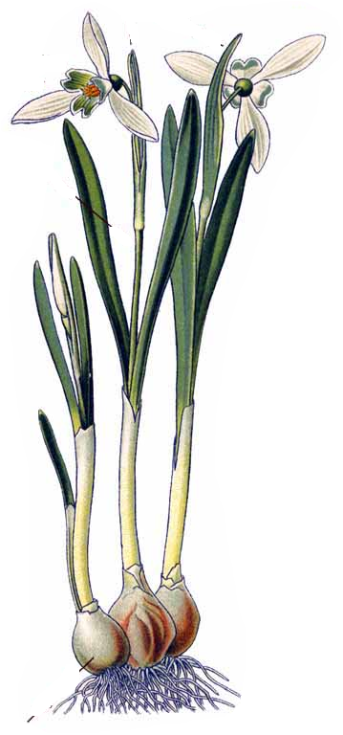
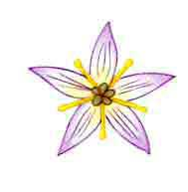

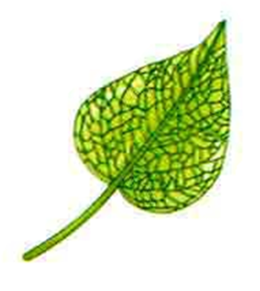
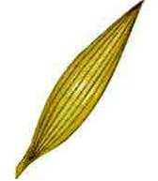
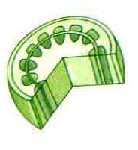
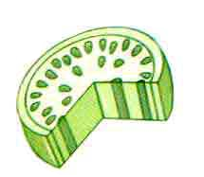
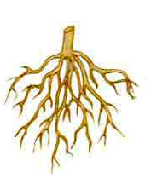
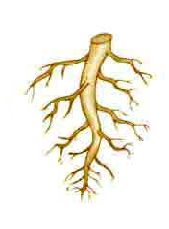
Дикотиле
Монокотиле
Шта смо научили о СКРИВЕНОСЈЕМЕНИЦАМА?

Slide 9
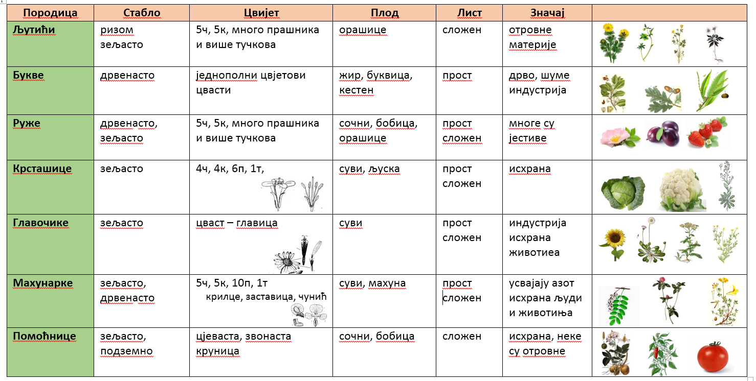
жи
* Ч- чашични листићи, К – крунични листићи, П- прашници, Т- тучкови

Slide 10




Домаћи задатак
Корисни линкови
Изокренута учионица -
Билошки кутак - facebook
Одреди биљке на сликама (напиши имена врста и којој групи припадају!)

Slide 11
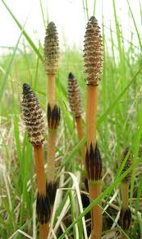
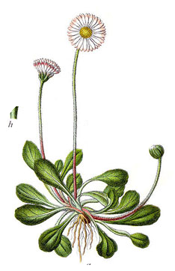
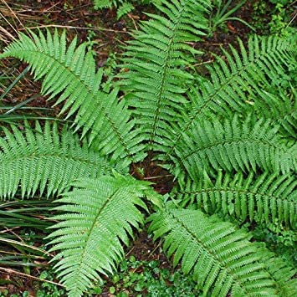
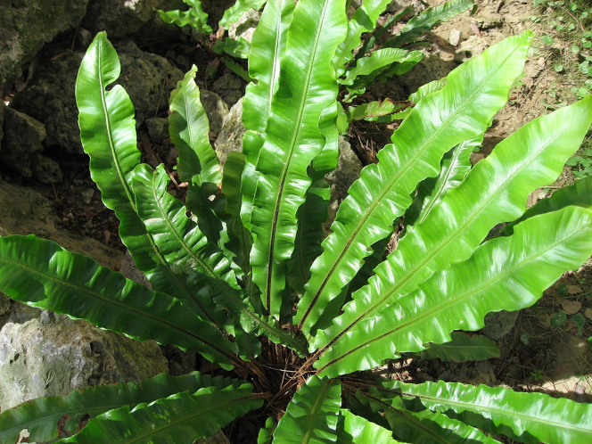
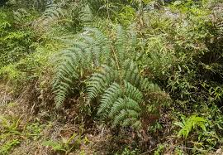
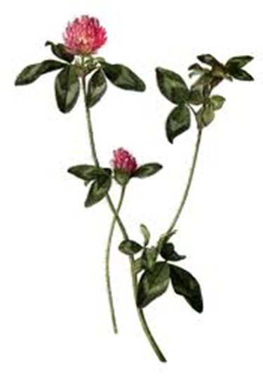
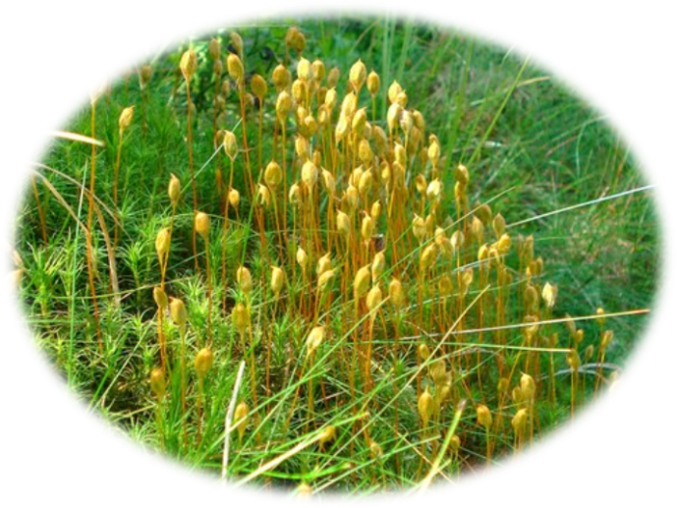
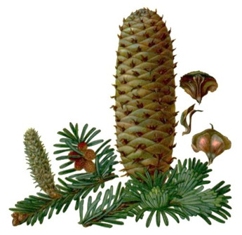


3.
4.
5.
1.
2.
10
9.
6.
7.
8.

Slide 12










11
12
13
14
15
16
17
18
19
20

